Slide 1
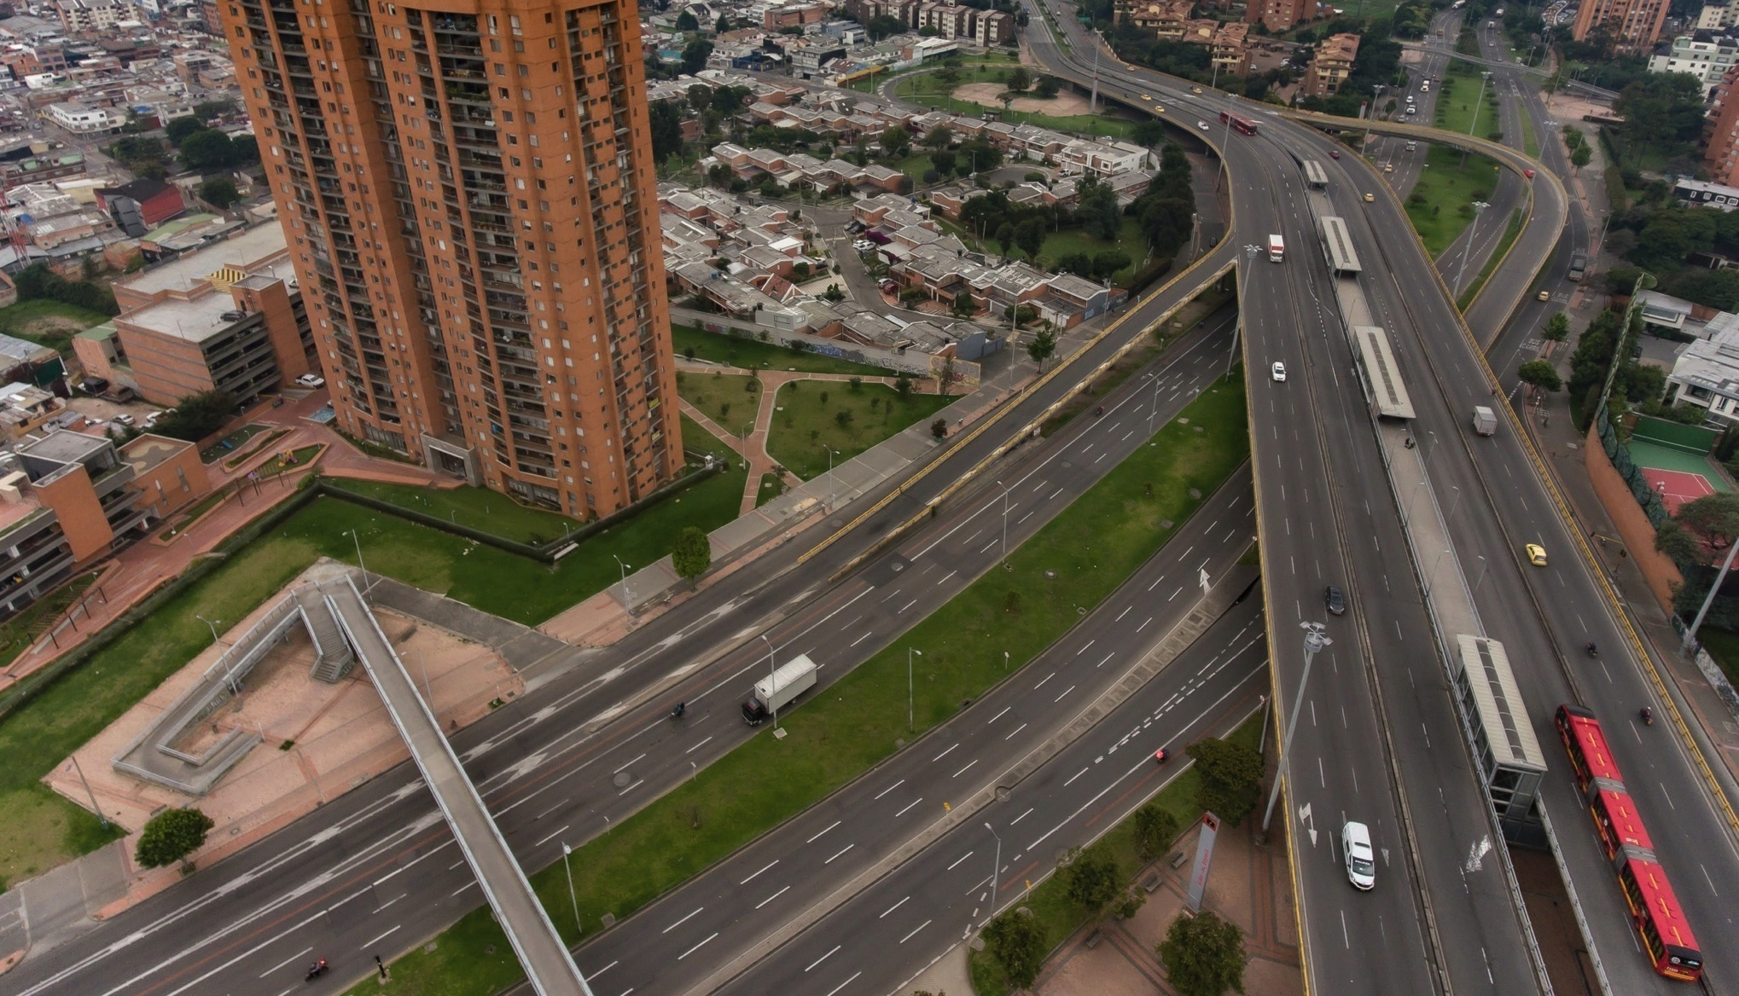

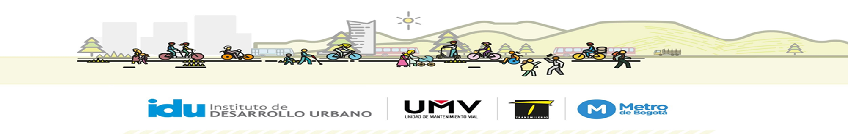

ESTRATEGIA DE RENDICIÓN DE CUENTAS LOCALES 2022 GESTIÓN 2021
SECTOR MOVILIDAD
LOCALIDAD USME

Slide 2
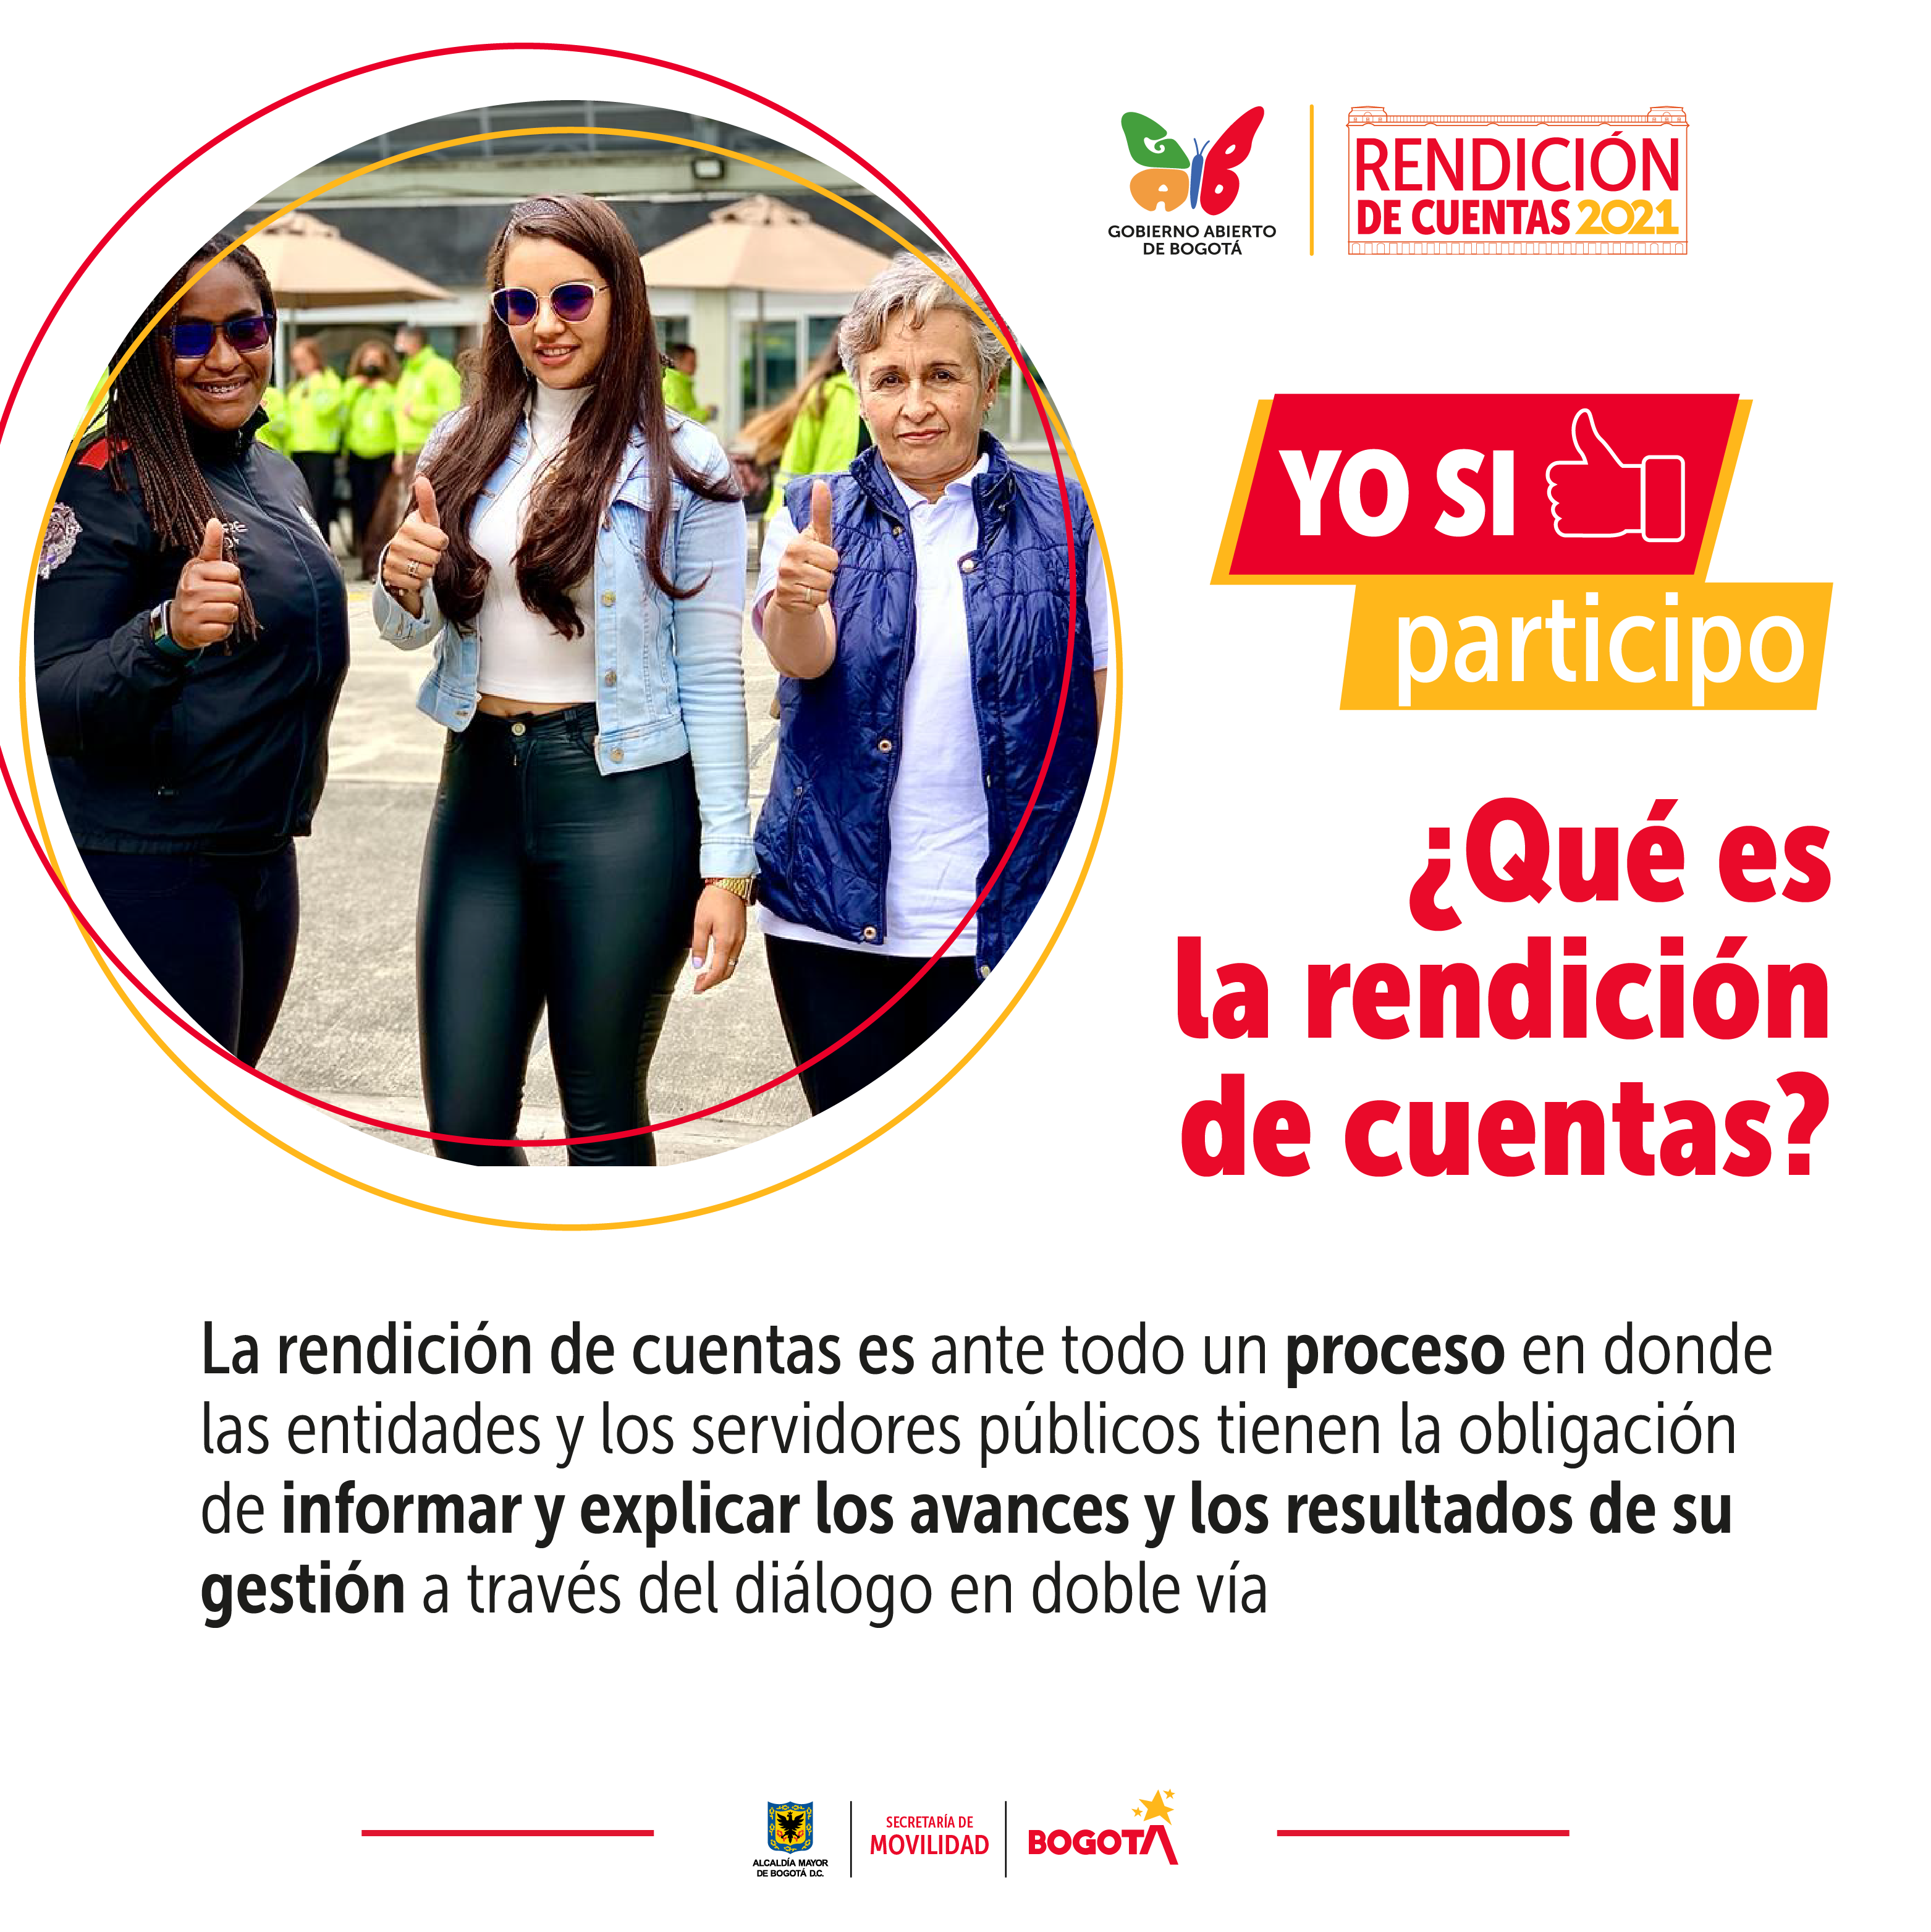
CONTENIDO
1. Inversión presupuestal
2. Al Colegio en Bici
3. Siniestralidad
4. Acciones de gestión en vía
5. Señalización
6. Semaforización
7. Control de tránsito y transporte
8. Planes de manejo de tránsito-PMT
9. Bicicleta y Peatón.
10. Acciones pedagógicas en seguridad vial y cultura ciudadana
11. Infraestructura
12. Transporte privado
13. Observatorio de Movilidad de Bogotá
14. Gestión Social

Slide 3
¿QUÉ ES LA RENDICIÓN DE CUENTAS?
“La rendición de cuentas es un proceso que busca la transparencia de la gestión de la Administración Pública, y la adopción de los principios de Buen Gobierno, eficiencia, eficacia y transparencia en todas las actuaciones del servidor público”. (Ley 1757 de 2015 artíc. 48)

Slide 4
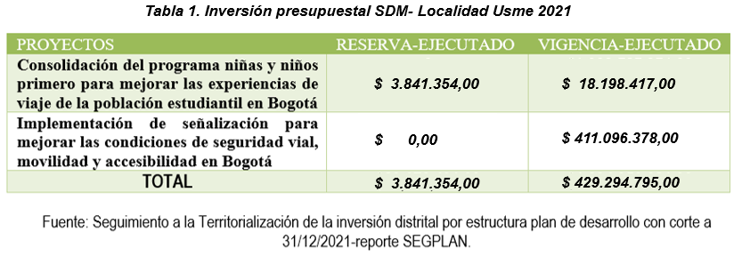
1. Inversión presupuestal
La Secretaría Distrital de Movilidad, en cumplimiento de las normas vigentes y lineamientos sobre transparencia y rendición de cuentas ante la ciudadanía, detalla a continuación los resultados de su ejecución presupuestal territorializada en la localidad de Usme en la vigencia del año 2021.

Slide 5
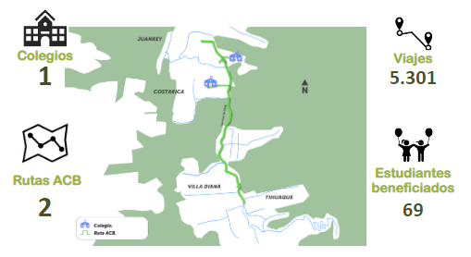
2. Al Colegio en Bici
Mejora la experiencia de viaje de niñas, niños y adolescentes en edad escolar, mediante el acompañamiento a caravanas a pie y en bici y la supervisión a polígonos por parte del personal de guías y monitores de la SDM.
ACCIONES CLAVE
Aumento en el personal operativo.
Vinculación de un mayor número de colegios a los polígonos de BiciParceros.
PRÓXIMOS PASOS
Ampliar la capacidad de operación en la localidad (2023).
Participación en ciclo-expediciones Distritales de ACB para que los estudiantes visiten lugares emblemáticos de la ciudad.

Slide 6
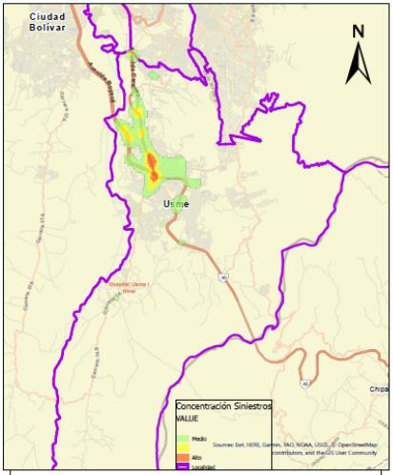
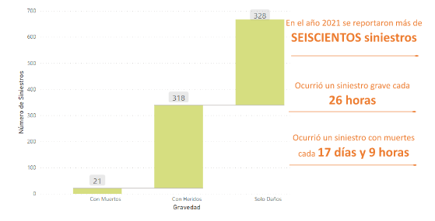
3. Siniestralidad
En el año 2021 la localidad de Usme reportó 667 siniestros de tránsito, de los cuales el 51% fueron siniestros graves (al menos un lesionado o víctima fatal en el siniestro).
Usme es una de las localidades con un sobresaliente indicador de vidas salvadas por siniestros de tránsito en 2021, 2 vidas salvadas con respecto al 2019

Slide 7
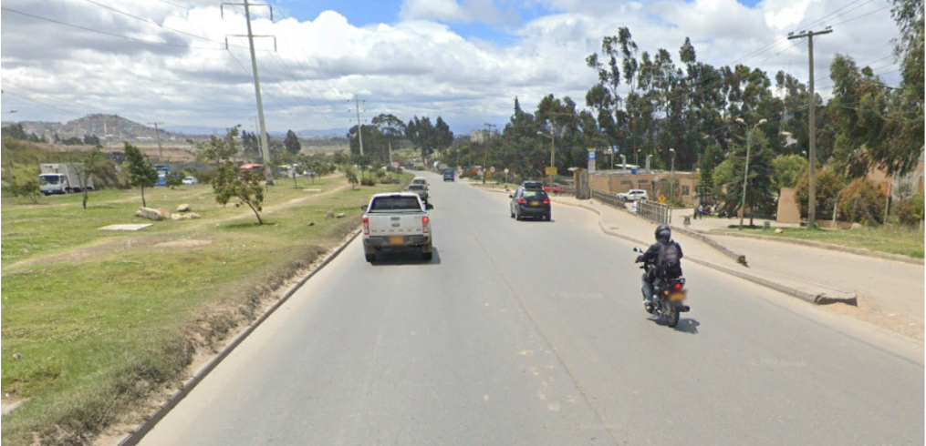
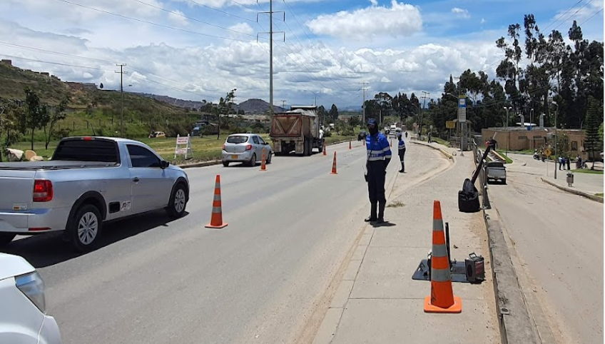
4. Acciones de gestión en vía
1
Av. Boyacá con Carrera 8
Medida de gestión realizada con el apoyo de personal de grupo guía y material en vía tipo cono.
Objetivo: Disminuir la Velocidad en la Av. Boyacá con Carrera 8, cementerio Serafín
HMD o periodo critico: 07:00 a 18:00 horas.
Antes
Durante

Slide 8
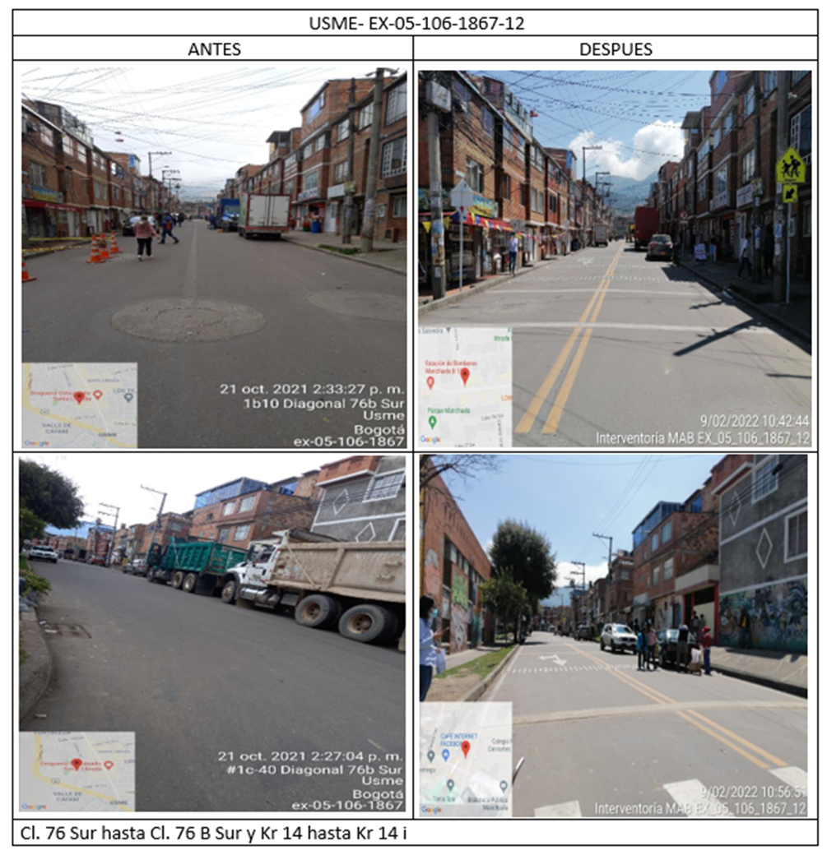
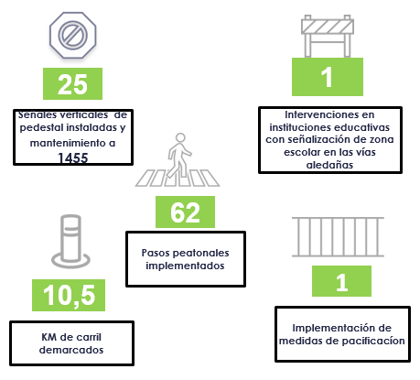
5. Señalización
Este proyecto tiene como objetivo general, mejorar las condiciones de seguridad vial, movilidad y accesibilidad para todos los usuarios de la vía, a través de las mejoras al sistema de señalización en Bogotá D.C. En Usme durante el año 2021 se realizó lo siguiente.

Slide 9
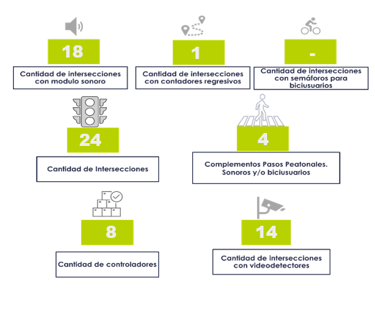
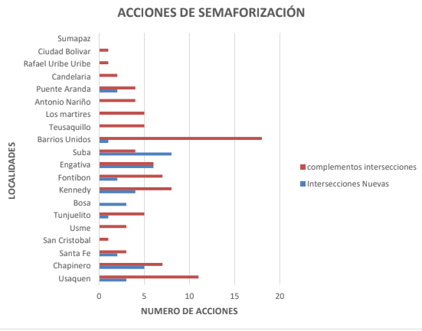
6. Semaforización
A la fecha la implementación del Sistema de Semáforos inteligente - SSI se encuentra en el 100%, el cual consta de 1538 intersecciones semaforizadas en la ciudad de Bogotá D.C. A continuación se indican para la localidad de Usme la distribución de intersecciones semaforizadas implementadas durante la vigencia 2021.

Slide 10
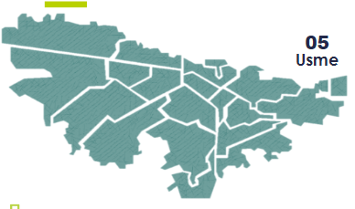
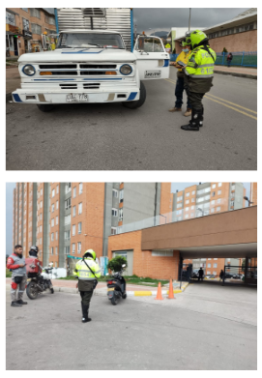
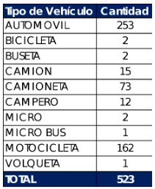

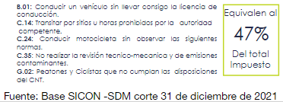
7. Control de tránsito y transporte
Para la Localidad de Usme, en el año 2021, hubo un total de 16588 comparendos, de los cuales se comparte la información relacionada con la cantidad de comparendos por medio de imposición; la cantidad de comparendos por tipo de vehículo y el top de las cinco (5) infracciones
Comparendos de tipo C-02

Slide 11
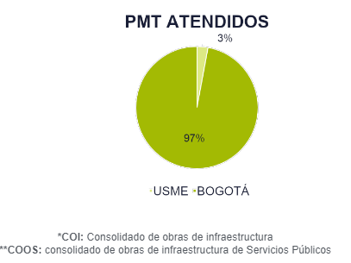
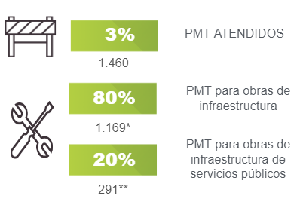
8. Planes de manejo de tránsito-PMT
Durante 2021, en la localidad de Usme se atendieron 1.460 solicitudes de Planes de Manejo de Tránsito – PMT que equivalen al 3% del total de PMT atendidos en Bogotá. Sobre los PMT en la localidad, 80% son PMT para obras de infraestructura y 20% son PMT para obras de infraestructura de servicios públicos.
PMT LOCALIDAD USME

Slide 12
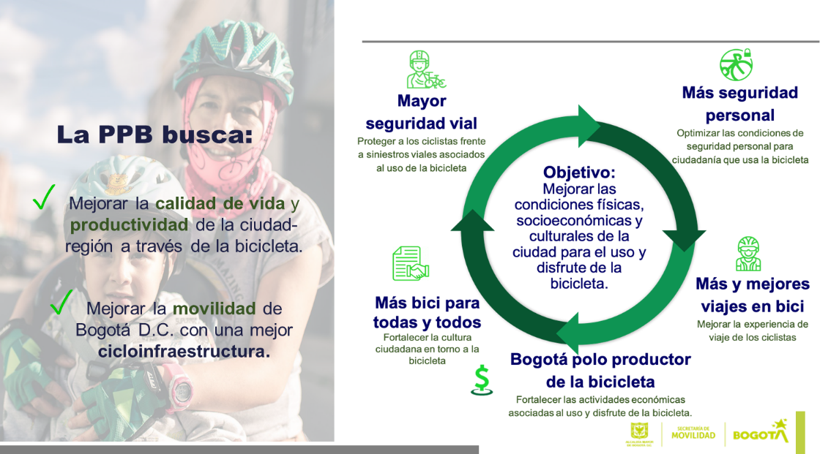
9. Bicicleta y Peatón.
En la gestión 2021 es importante resaltar el inicio de la implementación de la Política Pública de la Bicicleta y el Peatón 2021-2039 por parte de la Secretaría Distrital de Movilidad, cuyo objetivo principal es mejorar las condiciones físicas, socioeconómicas y culturales de la ciudad para el uso y disfrute de la bicicleta.
Acciones realizadas
Jornadas Registro en bici 48
35,36 Km equivalente al 5,9% de la red del Distrito.
34 IED con ciclo parqueaderos con un total de 1749 cupos

Slide 13
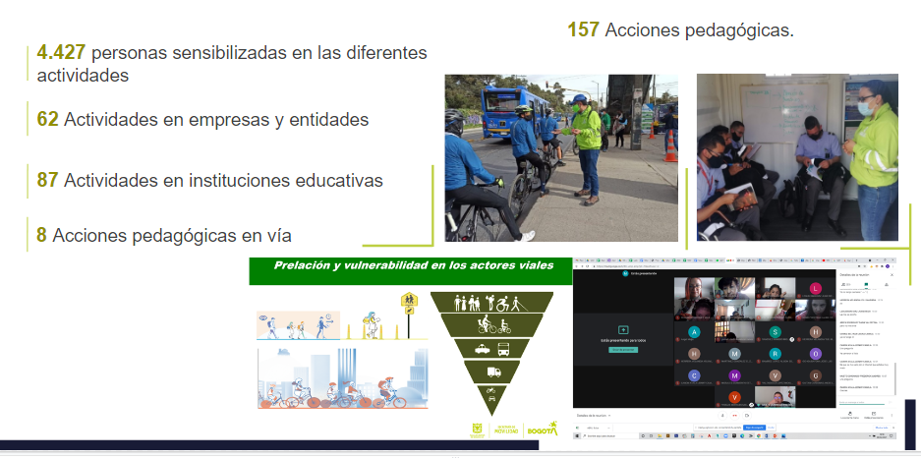
10. Acciones pedagógicas en seguridad vial y cultura ciudadana
En el año 2021, en la localidad de Usme se desarrollaron 157 acciones pedagógicas en educación vial en las cuales participaron 4427 personas.

Slide 14
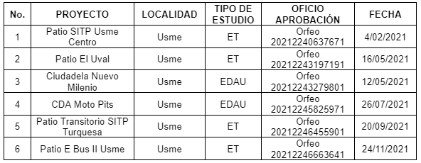
11. Infraestructura
Esta área se encarga de formalizar el proceso de infraestructura y accesibilidad, así como fortalecer los procesos relacionados con el diseño geométrico, la estructuración del componente de estacionamientos, estudios de tránsito y auditorías en seguridad vial. A continuación se muestran los estudios de transito programados para revisión en la localidad de Usme.

Slide 15
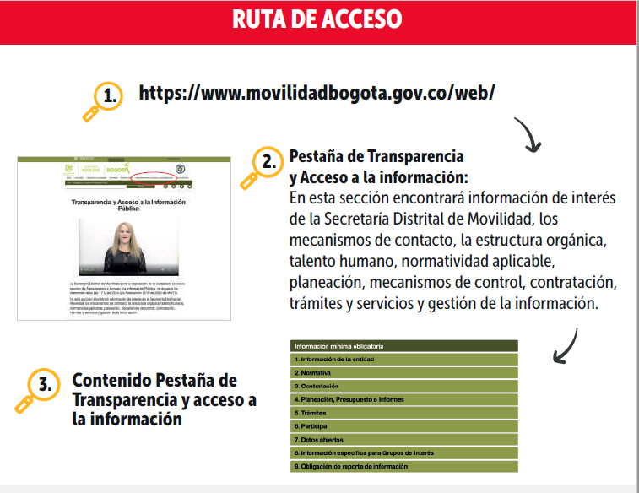
12. Transparencia
Para la Secretaría Distrital de Movilidad-SDM es fundamental la generación de mecanismos de confianza entre la ciudadanía y la institución pública, con el fin de consolidar la eficiencia del valor público y los elementos para la consolidación de un gobierno abierto y una gestión pública efectiva que facilitan el cumplimiento de los objetivos de la entidad.
CANALES DE ATENCIÓN
Canal telefónico:
Centro de Contacto de Movilidad PBX: (601) 364-94-00 opción 2 ✔ Línea 195
• Canal Virtual:
Página de la Secretaria Distrital de Movilidad: https://www.movilidadbogota.gov.co/web/sdqs
Correo Institucional: Bogotá te escucha
SuperCADE Virtual: https://supercade.bogota.gov.co/
Correo para otras peticiones y trámites: contactociudadano@movilidadbogota.gov.co
Bogotá Te Escucha https://bogota.gov.co/sdqs/
Redes Sociales:
Facebook: https://www.facebook.com /secretaríamovilidadbogota
Twitter: https://twitter.com/ SectorMovilidad
Instagram: https://www.instagram.com/ sectormovilidad/
Canal Presencial:
Ventanillas de radicación de la sede de Calle 13 y Paloquemao
En los Centros Locales de Movilidad, los cuales se encuentran ubicados en todas las Alcaldías Locales.
RED CADE de Movilidad, ubicados en los SuperCADE de 20 de Julio, Américas, Suba, Bosa y Fontibón.

Slide 16
13. Oficina de Gestión Social
Compañeras Incluir fotos de las actividades efectuadas en la Localidad

